Slide 1
机器学习概述

Slide 2
PanoTech-全景技术
Innovation for Ever
http://www.pano-tech.com/

Slide 3
自我介绍
马力
中国科学技术大学研究生毕业
现供职于PanoTech公司

Slide 4
讲座介绍
第一讲 机器学习概述
预备 python基础
第二讲 感知机和SVM
第三讲 神经网络
第四讲 神经网络优化
第五讲 神经网络应用实例（搜索引擎）
第六讲 深度学习初探

Slide 5
第一讲内容
机器学习基本概念
机器学习历史
机器学习算法分类
机器学习应用流程
机器学习与大数据的关系
后续讲座预备知识python基础

Slide 6
学习与智能
学习现象
图像/场景/自然物体的认知识别
语言/文字认知识别
规则
⇒天要下雨，娘要嫁人
⇒下雨天要带伞
复杂的推理/判断能力（智能）
⇒好人VS坏人
⇒黑猫白猫→好猫坏猫

Slide 7
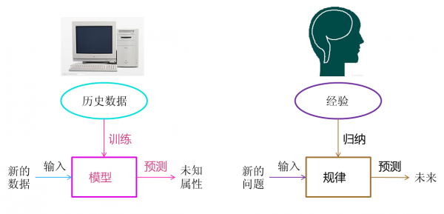
学习与智能
学习
认知
识别
推理
决策
。。。
数据
知识

Slide 8
机器学习
Machine Learning
機械学習
使计算机具备与人一样的学习能力
认知，识别，推理，决策
图灵测试
核心想法是要求计算机在没有直接物理接触的情况下接受人类的询问，并尽可能把自己伪装成人类

Slide 9
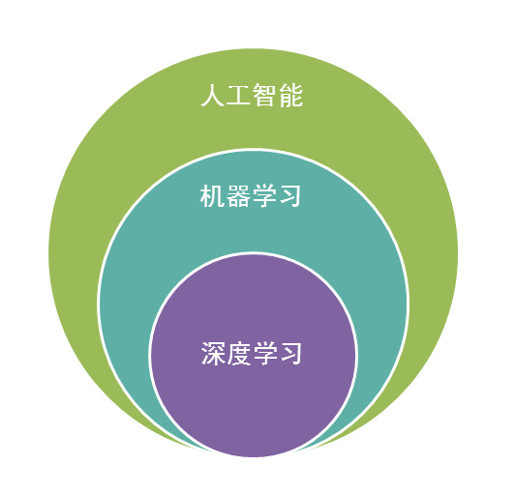
机器学习

Slide 10
机器学习简史
1957年，Rosenblatt首先提出了感知机算法
1967年，最近邻算法（Nearest neighbor algorithm）出现
1969年，Minsky与Papert出版Perceptron(《感知机》)。（XOR 问题）
1981年，伟博斯在神经网络应用反向传播(BP)算法
1986年，昆兰提出决策树算法
1990年，Schapire构造出最初的Boosting算法
1992年，Vapnik提出有限样本统计理论⇒统计学习
1995年，Freund和schapire提出了AdaBoost算法
1995年，Vapnik提出支持向量机SVM算法，
2006年，机器学习领域的泰斗Hinton开启了深度学习浪潮
2012年，深度学习超越支持向量机（图像识别计算机视觉）
⇒

Slide 11
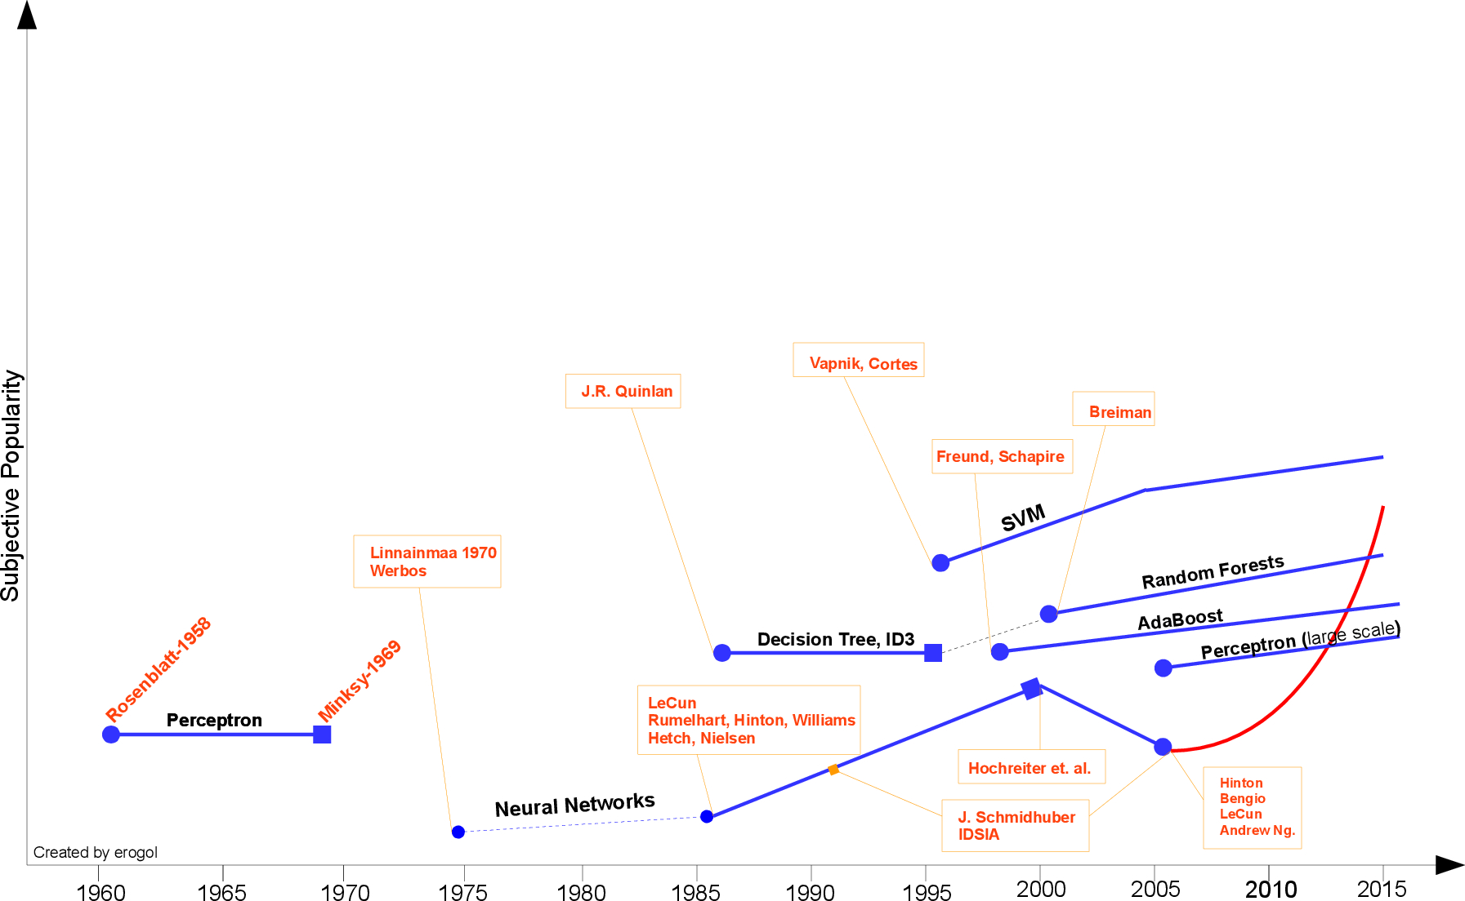
机器学习简史

Slide 12
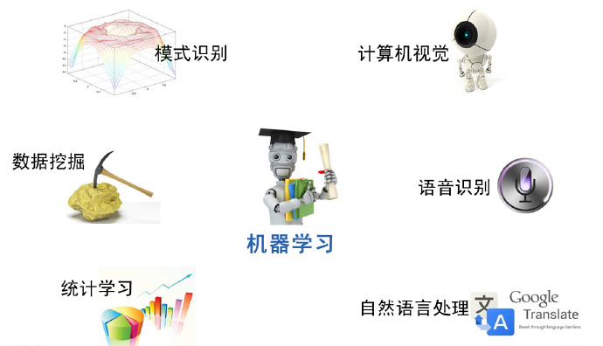
机器学习

Slide 13
机器学习哲学
Learning=Improving with experience at some task (E, P, T)
Based on Experience E
With respect to performance measurement P
Improve over task T

Slide 14
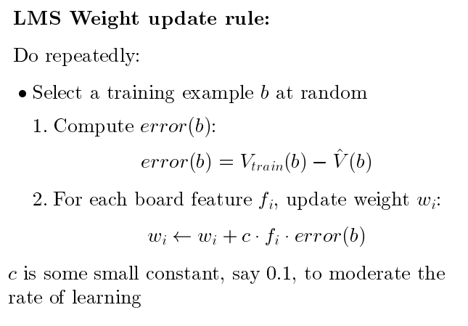
机器学习哲学

Slide 15
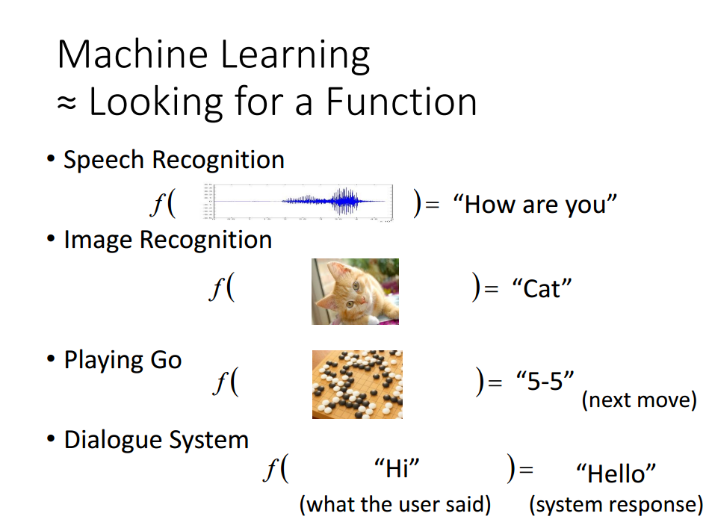
机器学习哲学

Slide 16
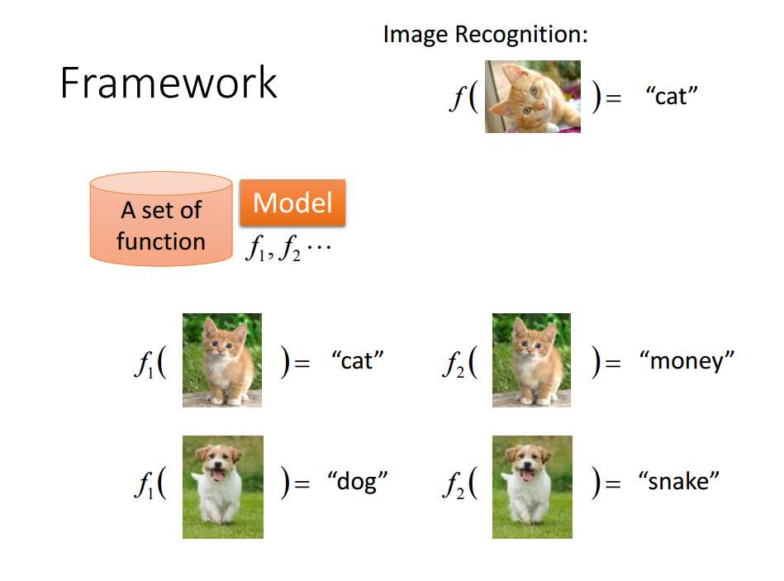
机器学习哲学

Slide 17
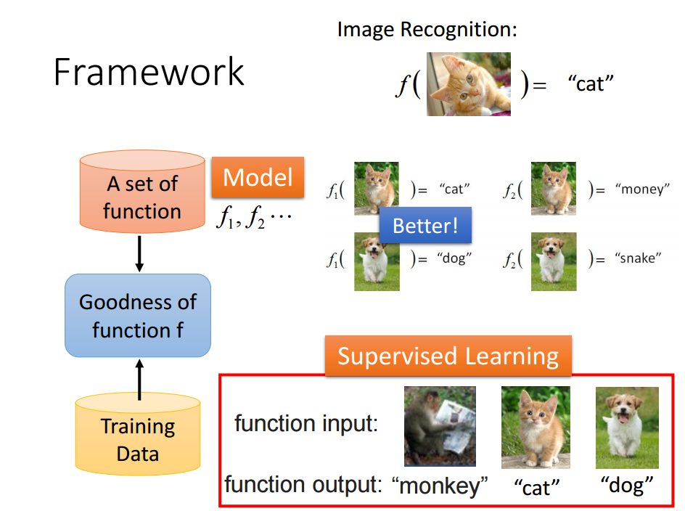
机器学习哲学

Slide 18
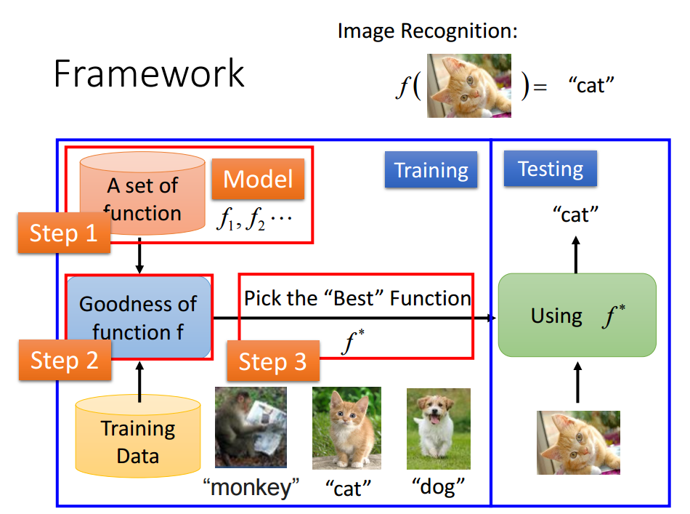
机器学习哲学

Slide 19
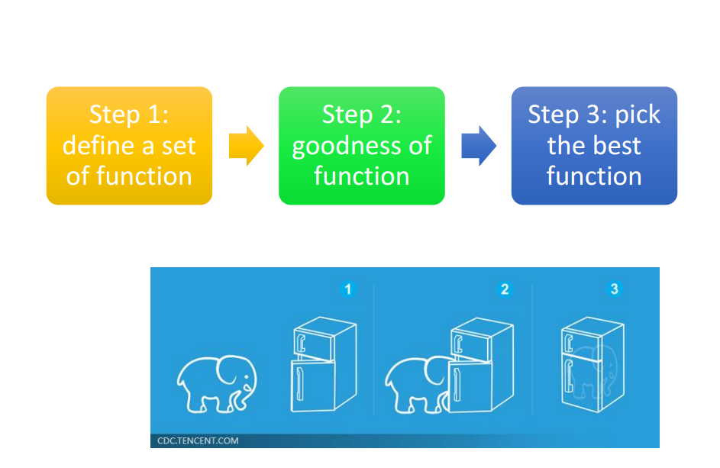
机器学习哲学
机器学习只要3步

Slide 20
机器学习算法分类
监督学习
无监督学习
半监督学习
强化学习

Slide 21
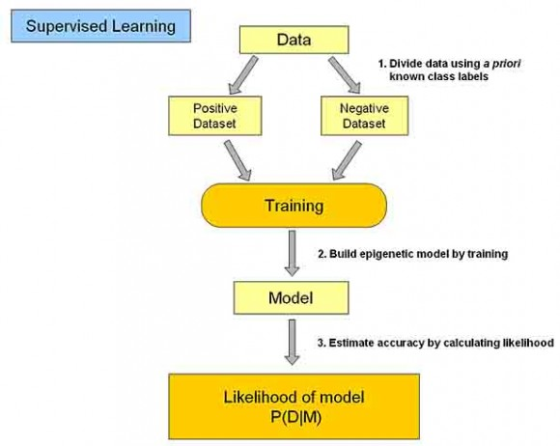
监督学习
Supervised Learning
常见算法有逻辑回归（Logistic Regression）和反向传播神经网络（Back Propagation Neural Network）

Slide 22
监督学习
监督学习就是对具有标签（label）的训练样本（train data）进行学习，找到data和label之间的映射关系（mapping，更确切的说是一个function），从而利用该映射关系对无标签的样本进行预测（predict），得到其标签。
两大研究分支是：
Regression（回归）
定量输出称为回归，或者说是连续变量预测
Classification（分类）
定性输出称为分类，或者说是离散变量预测

Slide 23
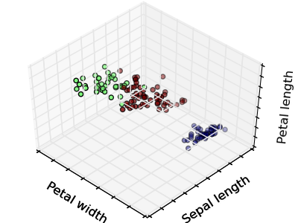
无监督学习
数据并不被特别标识，学习模型是为了推断出数据的一些内在结构
寻找品味相同的人，风格一致的博客
常见的应用场景包括关联规则的学习以及聚类等。常见算法包括Apriori算法以及k-Means算法。

Slide 24
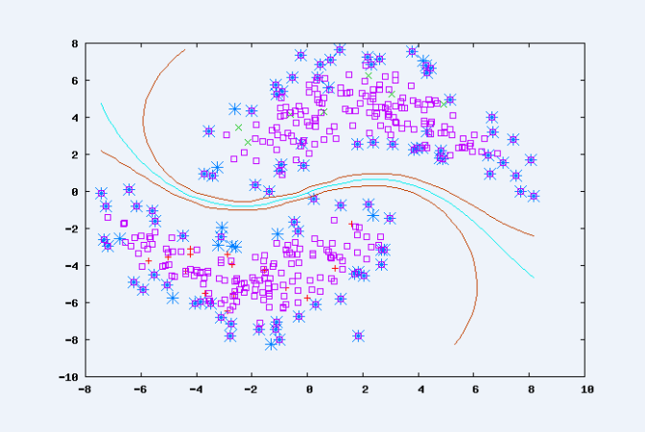
半监督学习
输入数据部分被标识，部分没有被标识
图论推理算法（Graph Inference）或者拉普拉斯支持向量机（Laplacian SVM.）

Slide 25
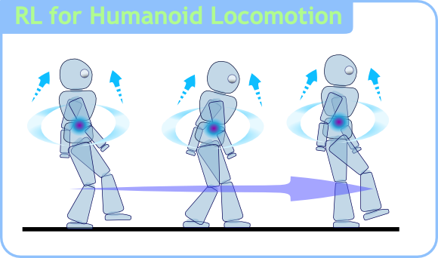
强化学习
输入数据直接反馈到模型，模型必须对此立刻作出调整
常见算法包括Q-Learning以及时间差学习（Temporal difference learning）

Slide 26
机器学习算法分类
回归算法
基于实例的算法
正则化方法
决策树学习
贝叶斯方法
基于核的算法
聚类算法
关联规则学习
人工神经网络
深度学习
降低维度算法
集成算法
⇒

Slide 27
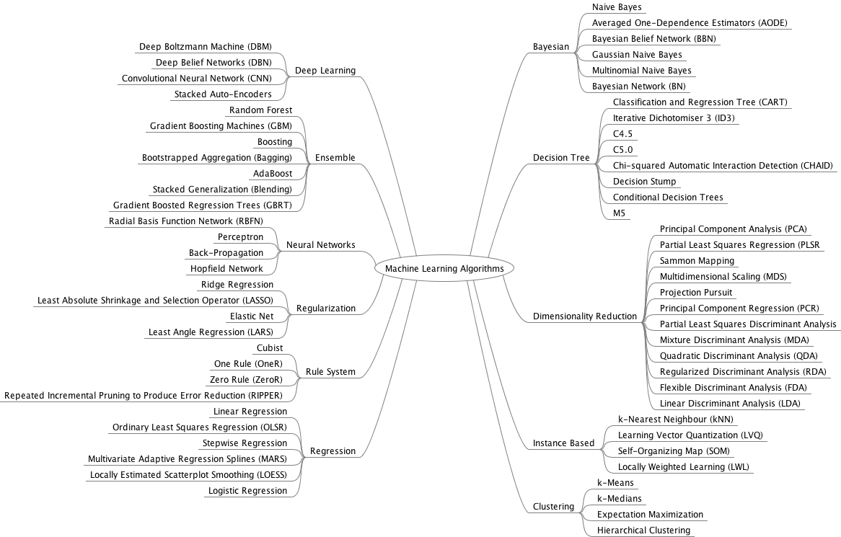
算法汇总

Slide 28
机器学习具体应用
网络安全
搜索引擎
产品推荐
自动驾驶
图像识别
语音识别
量化投资

Slide 29
机器学习的课题
泛化能力
速度
训练速度VS测试速度
训练速度快⇒测试速度慢：k邻近法
训练速度慢⇒测试速度快：神经网络
可理解性
黑盒子：支持向量机，神经网络，集成学习
数据利用能力
无标记数据，坏数据
代价敏感
机器学习=降低错误率：错误代价不同

Slide 30
机器学习实践
推荐使用python语言
python的库多 有TensorFlow,Theano,scikit-learn,Cognitive Toolkit,pybrain
数据存储方便 有sql,hadoop,mangodb,redis,spark
数据获取方便 有Scrapy,beautifulsoup,requests,paramiko
数据运算方便 有pandas，Numpy，scipy
输出结果方便 有matplotlib,VisPy
和其他语言交互方便 有ctypes,rpy2,Cython,SWIG,PyQt,boost.python
加速方便 有pypy,Cython,PyCUDA
图形图像方便 有PyOpenGL,PyOpenCV,mayavi2
信号处理方便 PyWavelets，scipy.signal
云系统支持方便 github,sourceforge,EC2,BAT,HPC

Slide 31
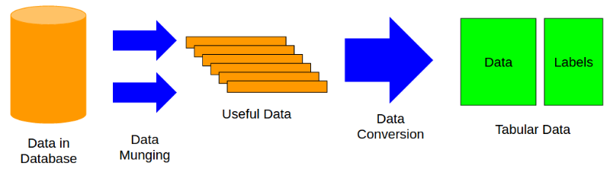
机器学习一般流程
数据预处理
模型选择
评估指标
超参数优化

Slide 32
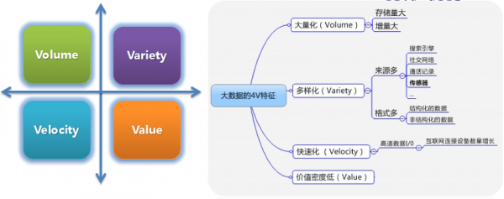
机器学习与大数据
什么叫大数据
麦肯锡公司的报告《大数据：创新、竞争和生产力的下一个前沿领域》中给出的大数据定义是：大数据指的是规模超过现有数据库工具获取、存储、管理和分析能力的数据集，并同时强调并不是超过某个特定数量级的数据集才是大数据
国际数据公司（IDC）用四个维度的特征来定义大数据，即数据集的规模（Volume）、数据流动的速度（Velocity）、数据类型的多少（Variety）和数据价值的大小（Value）。
亚马逊：超过单台计算机处理能力的数据量则为大数据
维基百科：大数据指的是数据规模庞大和复杂到难以通过现有的数据库管理工具或者传统的数据处理应用程序进行处理的数据集合

Slide 33
大数据发展
2002年10月，Doug Cutting和Mike Cafarella创建了开源网页爬虫项目Nutch。
2004年10月，Google发表了MapReduce论文。
2006年2月，Apache Hadoop项目正式启动以支持MapReduce和HDFS的独立发展。
Google的GFS和MapReduce的Apache Hadoop自2008年以来成为大数据处理领域的事实标准。
奥巴马政府与2012年发布了《大数据研究与发展倡议书》 。
2013年出现的Spark作为一匹黑马可以说终结了这一神话，大数据技术不再一家独大。 Cloudera，腾讯， Yahoo，淘宝，优酷土豆

Slide 34
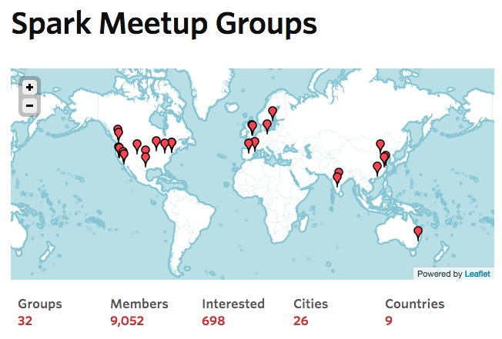
大数据简介

Slide 35
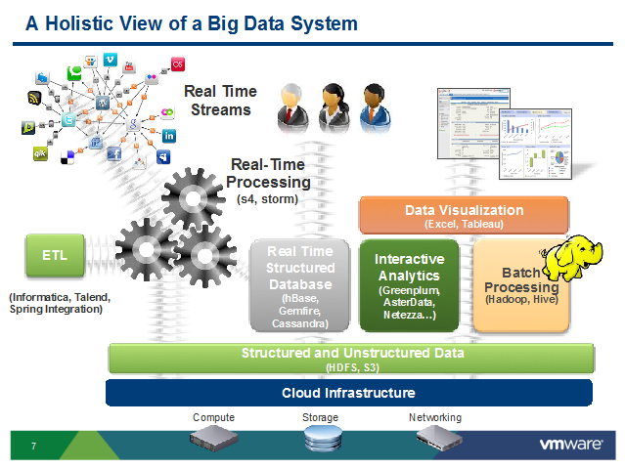
大数据架构

Slide 36
大数据架构
Batch计算
性能要求低
实时计算（流式计算）
性能要求高
map/reduce性能低
Storm/ Spark/ Samza
使用Storm的公司：Twitter，雅虎等
使用Spark的公司：亚马逊，雅虎，NASA JPL，eBay，百度等
使用Samza的公司：LinkedIn，Intuit，Metamarkets，Quantiply等

Slide 37
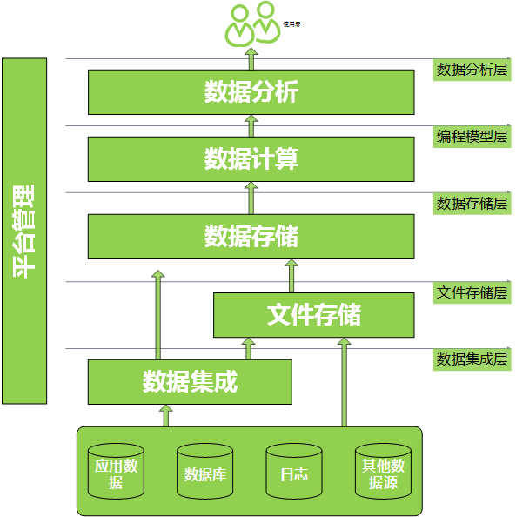
大数据架构

Slide 38
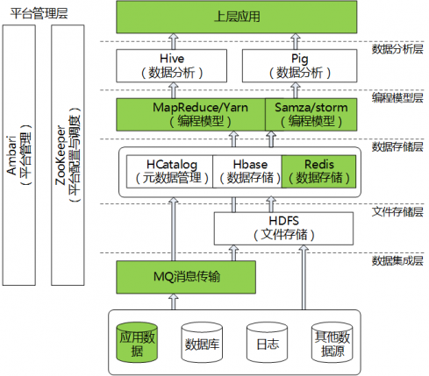
大数据架构实例
京东基于Samza的流式计算实践

Slide 39
机器学习与大数据
机器学习是算法
大数据是收集，存储，传输，管理数据
目的是供机器学习利用
大数据＋机器学习
真正机器智能
所以我们的明天就会是…

Slide 40
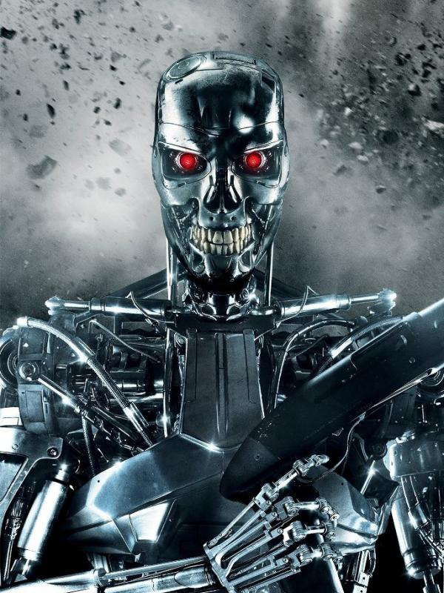

Slide 41
学习资源
http://lxw1234.com/archives/2016/05/649.htm
http://suanfazu.com/t/ji-qi-xue-xi-he-shen-du-xue-xi-xue-xi-zi-liao/126
http://www.devstore.cn/essay/essayInfo/6608.html
https://www.tutorialspoint.com/execute_python_online.php
https://www.kaggle.com/

